Slide 1
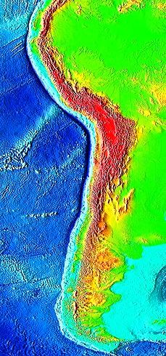
Hacia un manejo con enfoque ecosistémico del Gran Ecosistema Marino de la Corriente Humboldt
= Sitios pilotos
Lima
RESUMEN ELABORADO POR
MICHAEL J. AKESTER
COORDINADOR REGIONAL DEL PROYECTO
Santiago
Fuente mapa NOAA
http://www.ngdc.noaa.gov/mgg/image/2minrelief.html
Notes:
Norte de Perú 1) Isla Lobos de Tierra. Centro de Perú 2) Las Islas Ballestas en Reserva Nacional Paracas , cerca de Pisco y 3) Punta San Juan, Ica - cerca de Nazca

Slide 2
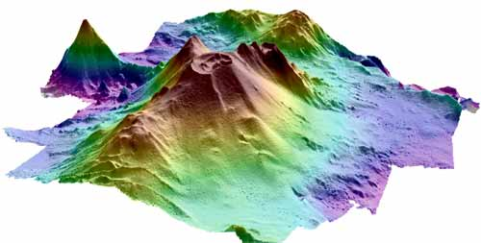
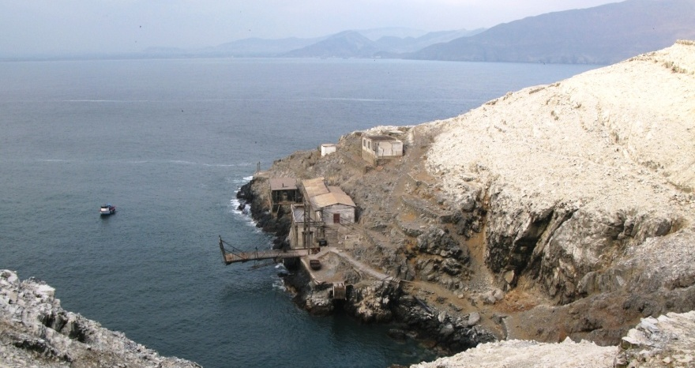
Objetivo del Proyecto : Avanzar hacia el manejo con enfoque de ecosistema para el GEMCH a través de un marco coordinado que fortalezca la gobernanza y el uso sostenible de los recursos marinos vivos y los servicios del ecosistema.
Cuatro Resultados con sus correspondientes Productos deberán alcanzarse para lograr este objetivo.
Resultado 1 Instrumentos de planificación y política para el manejo con enfoque ecosistémico (MEE) del GEMCH acordados e implementados a nivel regional y nacional
Resultado 2 Fortalecimiento de Capacidades institucionales para implementar el PAE y para escalar los resultados de las intervenciones piloto a nivel sistémico
Resultado 3 La implementación de herramientas de manejo prioritarias para AMPs y pesquerías genera opciones para mayor protección del GEMCH y para la implementación del PAE
Resultado 4 Implementación de AMPs piloto que sustentan la conservación y elasticidad ecosistémica
Proyectos pilotos
Montes Submarinos, Chile http://rtseablog.blogspot.com/2010/05/understanding-seamounts-more-study-of.html
Sistema de Islas, Islotes y Puntas Guaneras ,Perú
http://rnsiipg.blogspot.com/

Slide 3
Inicio del trabajo 2011 para al fin del proyecto lograr…

Slide 4
Inicio del trabajo 2011 para al fin del proyecto lograr…

Slide 5
Inicio del trabajo 2011 para al fin del proyecto lograr…

Slide 6
Inicio del trabajo 2011 para al fin del proyecto lograr…

Slide 7
Inicio del trabajo 2011 para al fin del proyecto lograr…

Slide 8
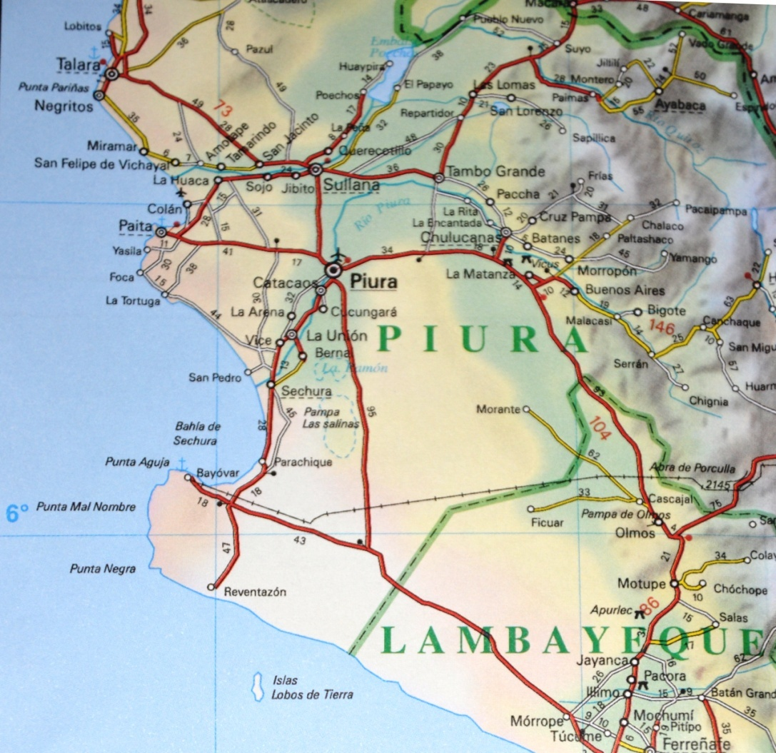
Sitios pilotos representativos del Sistema de Islas, Islotes y Puntas Guaneras: Isla Lobos de Tierra

Slide 9
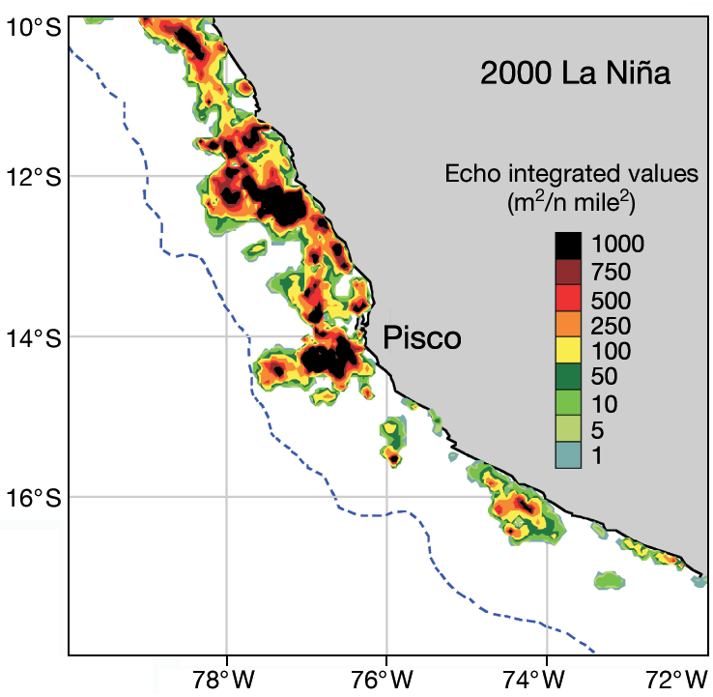
Sitios pilotos representativos del Sistema de Islas, Islotes y Puntas Guaneras: Las Islas Ballestas
Fuente mapa:
Changes in diet and maternal attendance of South
American sea lions indicate changes in the marine
environment and prey abundance
Karim H. Soto 1, 2,*, Andrew W. Trites 1, M. Arias-Schreiber 2
1 Marine Mammal Research Unit, University of British Columbia, Room 247, AERL, 2202 Main Mall, Vancouver,
British Columbia V6T 1Z4, Canada
2 Instituto del Mar del Peru (IMARPE), Esquina Gamarra y General Valle S/N Chucuito-Callao, Peru
Distribution e abundancia de anchoveta alrededor de las Islas Ballestas, durante La Niña 2000

Slide 10
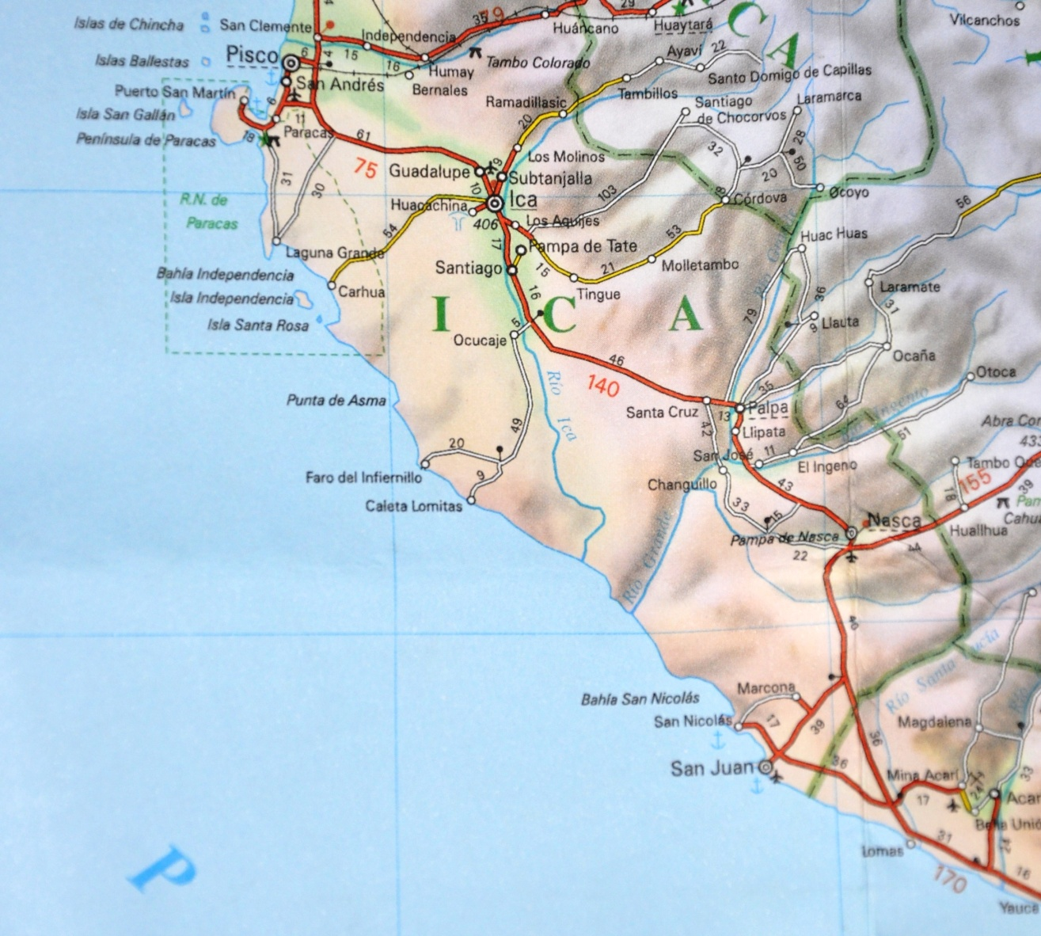
Sitios pilotos representativos del Sistema de Islas, Islotes y Puntas Guaneras : Punta San Juan, Ica, Perú

Slide 11
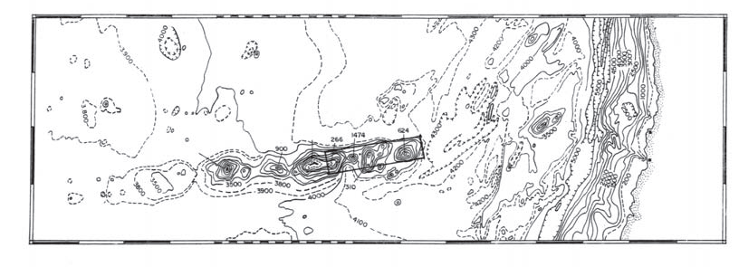
Montes Submarinos en Chile
Islas Juan Fernández: dos sitios pilotos

Slide 12
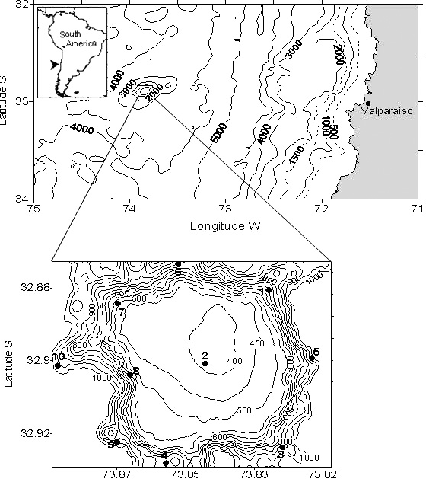
Montes Submarinos en Chile
Bajo O’Higgins: un sitio piloto

Slide 14
2011 periodo de incepcion abril - agosto
Oficina del proyecto en PNUD Lima:
  Contratar: Coordinador Regional; Senior Project Officer; Asistente Administrativa y de Finanzas
  Equipar oficina
  Elaborar sitio web del proyecto
Actualizar linea de base:
  Documentos vigentes, trabajos actualizados
  Confirmar trabajos recientes en sitios pilotos
  Prioritizar trabajos para elaborar plan de trabajo 2011 detallado (taller de arranque – agosto 2011)
Establecer Comités y nombrar puntos focales
Trabajos en conjunto con IFOP

